Slide 1

利用python开发天气预报
居然

Slide 2

python方向
>web开发
>爬虫开发
>运维开发
>数据挖掘
>人工智能

Slide 3
python发展
>全球编程语言排行榜前3
https://baijiahao.baidu.com/s?id=1576668229232901467&wfr=spider&for=pc
Web领域
  挤占php市场份额
  创业公司优先选择python作为开发语言
  大数据
  APP浪潮已过，数据金矿掘金
  互联网公司均有数据分析创造价值的诉求
  金融领域高频量化交易井喷
  人工智能
  专用细分领域机器人快速成长实现商用化
  风投资金大量注入该领域，酝酿下个出万亿市值的公司
  5年后专用领域机器人并购整合，造出通用机器人

Slide 4
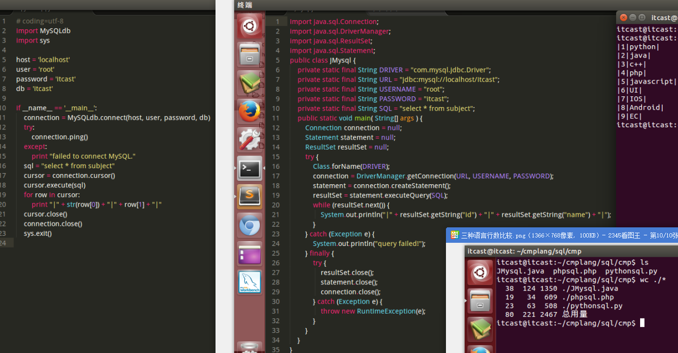
python与其他语言对比

Slide 5
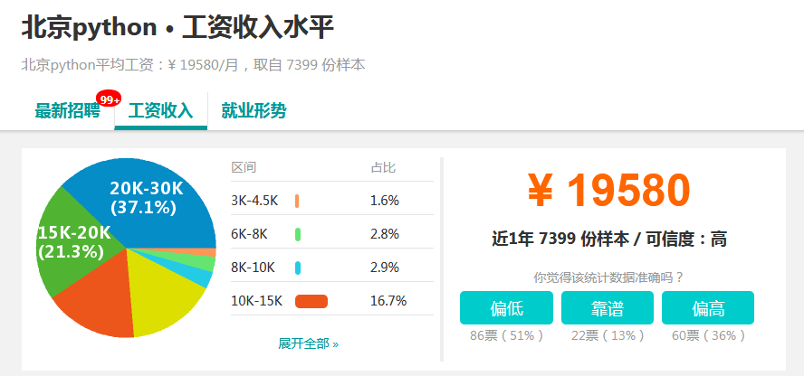
python薪资

Slide 6
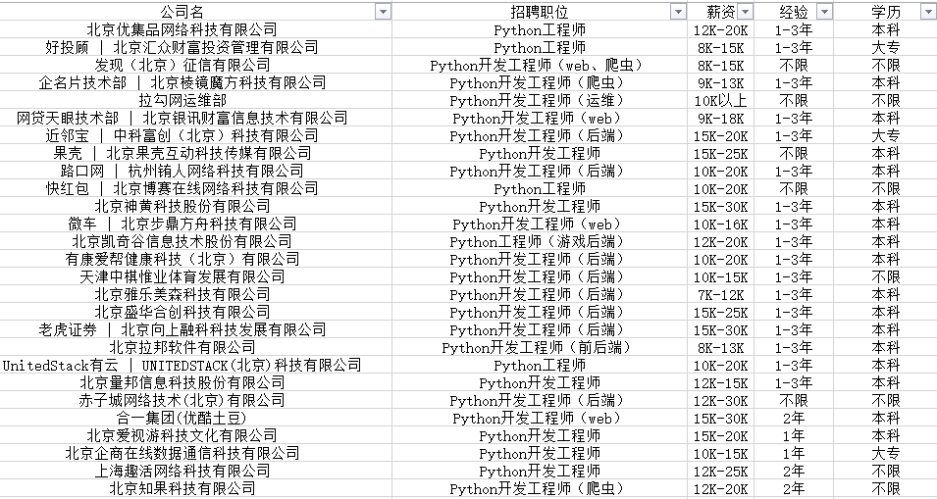
python岗位

Slide 7
python爬虫
什么是爬虫？
就是抓取网页数据的程序
爬虫怎么抓取网页数据？
网页三大特征：
1 网页都有自己唯一的URL
2 网页都是HTML来描述页面信息
3 网页都使用HTTP/HTTPS协议来传输HTML数据
爬虫的设计思路：

Slide 8
Python3中urllib使用介绍
在Pytho2.x中使用import urllib
在Python3.x中会使用import urllib.request
在Pytho2.x中使用import urlopen
在Python3.x中会使用import urllib.request.urlopen。

Slide 9
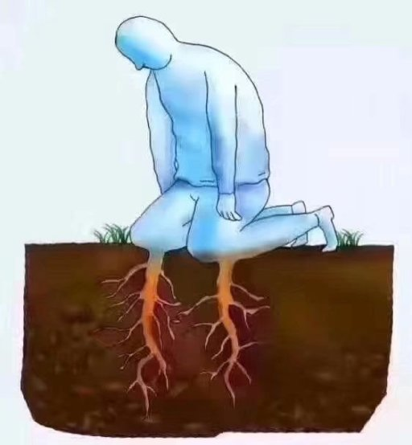
没有行动，懒惰就会生根发芽!
没有梦想，堕落就会生根发芽!
时间越长，根就越来越深!到时候想站起来就会是件很困难的事。

Slide 10

你和别人的差距不是因为你走得慢，而是因为别人在走而你却一直在看！加油！

Slide 11


